Slide 1
Правовые основы развития государственности Башкирии с 1919 года по настоящее время
Выполнил:
обучающийся гр. А1-20
Утробин А.А.
Руководитель:
преподаватель
Осипова Л.Н.
Уфа, 2023

Slide 2
Цель исследования:
Проследить государственно-правовое развитие Башкирии от провозглашения автономно-демократической республики до Республики Башкортостан как суверенного государства.

Slide 3
Задачи исследования:
1. Изучить предпосылки, способствующие получению Башкирией статуса автономной республики в составе РСФСР.
2.Показать роль Всебашкирских курултаев в развитии государственности республики.
3.Осветить периоды становления государственности Башкирии с 1919 года по настоящее время.
4.Проанализировать двусторонние договоры и соглашения, на основании которых Республика Башкортостан строит свои отношения с Российской Федерацией.
5.Оценить значение конституции и других законодательных актов в становлении и развитии государственности Башкирии.

Slide 4
Всероссийский мусульманский съезд (май 1917 г., г. Москва)
Самым сложными в развитии государственности республики были 1917- 1925 годы.
В 1917 году в Башкирии начались национальные движения за право на самоопределение.
Впервые Башкирская делегация подняла вопрос о самоопределении башкир в форме национально-территориальной автономии.
Формой государственного устройства должна стать демократическая республика на национально-территориальных, федеративных началах.

Slide 5
Всебашкирские курултаи (июль, август, декабрь 1917 г)
Выработали
проект
Конституции
Башкирии
Избрали Башкирское
областное шуро
(первое Башкирское
правительство)
Признали
право
башкир на
автономию

Slide 6
Демократическая основа
Башкирской автономии
(1917-1918гг.)
Законодательная
Исполнительная
Судебная
Курултай (съезд)
Шуро,
Правительство,
кантонные думы,
управа
Высшая судебная инстанция,
мировые судьи

Slide 7
Периоды становления государственности Башкирии
I период: 18 февраля - 20 марта 1919 г.
(демократический)
II период: 20 марта 1919г. – 10 октября 1990 г.
(советский)
III период: 11 октября 1990 г.- по сегодняшний день
(современный)

Slide 8
I период: 18 февраля - 20 марта 1919 г.
начинается процесс национально-государственного строительства Башкирии,
определяются территориальные границы

Slide 9
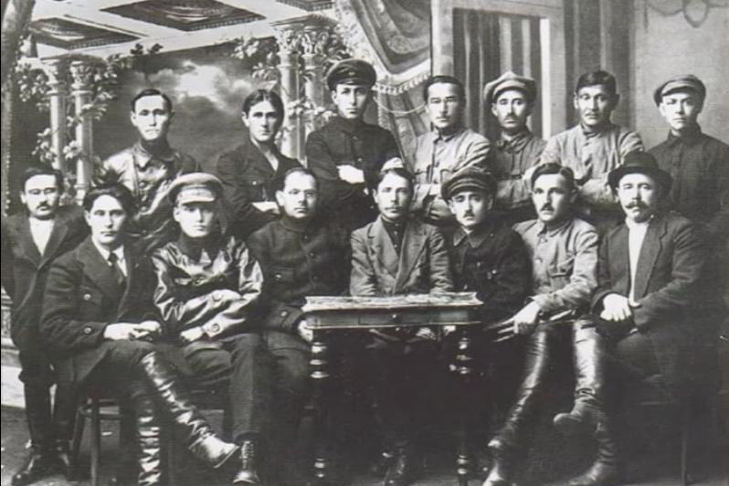
I Всебашкирский военный съезд (февраль 1919 г.)
Образован Временный военный комитет Башкирии - Башревком – высший государственный орган
(в составе 15 коммисариатов)

Slide 10
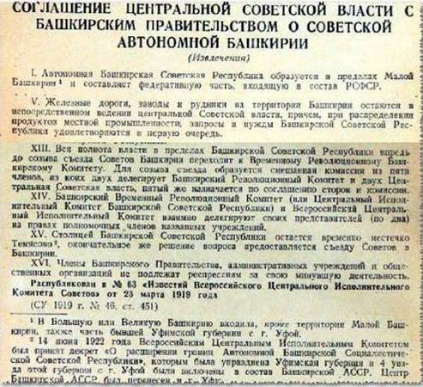
II период: 20 марта 1919г. –10 октября 1990 г.

Slide 11
Соглашение центральной Советской власти с Башкирским правительством о Советской Автономии Башкирии 20 (23) марта 1919 г.
Башкирская Советская Республика являлась автономной республикой.
Составляла федеративную часть РСФСР.
Соглашение определило:
территорию и конституционную основу,
установило правоотношения республики с федерацией,
административное деление республики (13 кантонов),
вопрос о временной власти (Башревком),
на местах - кантонные революционные комитеты (кантревкомы),
место столицы,
создание башкирской армии и другие.

Slide 12
Конституционное устройство Башкирии
В основу положена первая Советская Конституция 1918 года.
Башкирия стала республикой Советов.
Власть должна принадлежать Советам рабочих, солдатских и крестьянских депутатов.

Slide 13
1. Декрет «О государственном устройстве Автономной Советской Башкирской Республики» (19 мая 1920 г.). 2. Декрет «О расширении границ Автономной Башкирской Социалистической Советской Республики (БАССС)» (июнь 1922 г.). Упразднил Уфимскую губернию, включил ее в состав БАСР, т.е. создал Большую Башкирию
ВЦИК с СНК РСФСР приняли
2 Декрета по вопросу Башкирии:

Slide 14
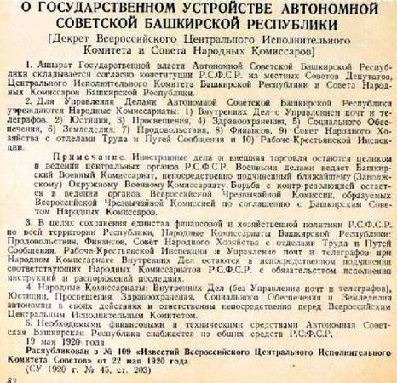

Slide 15
Конституция БАССР 1925 г. (не была утверждена ВЦИК РСФСР и Съездом Советов РСФСР)
Сыграла огромную роль в становлении государственности Башкирии.
Согласно Конституции:
Высшая власть принадлежала Всебашкирскому съезду Советов.
Высший законодательный и контролирующий орган республики – Центральный Исполнительный комитет (ЦИК).
Управление делами БАССР отдавалось Совету Народных Комиссаров (СНК).
Отдельным отраслями государственного управления занимались народные комиссариаты.
Закрепила кантонное территориальное устройство Башкирии (8 кантонов).
Органы местной власти: кантонные, волостные комитеты; городские и сельские Советы.

Slide 16
Конституция БАССР 1937 г.
Высшая власть принадлежала Верховному Совету Башкирской АССР (принимал законы республиканские)
Высшим исполнительным и распорядительным органом был Совет Народных Комиссаров (СНК) - Правительство Башкирии

Slide 17
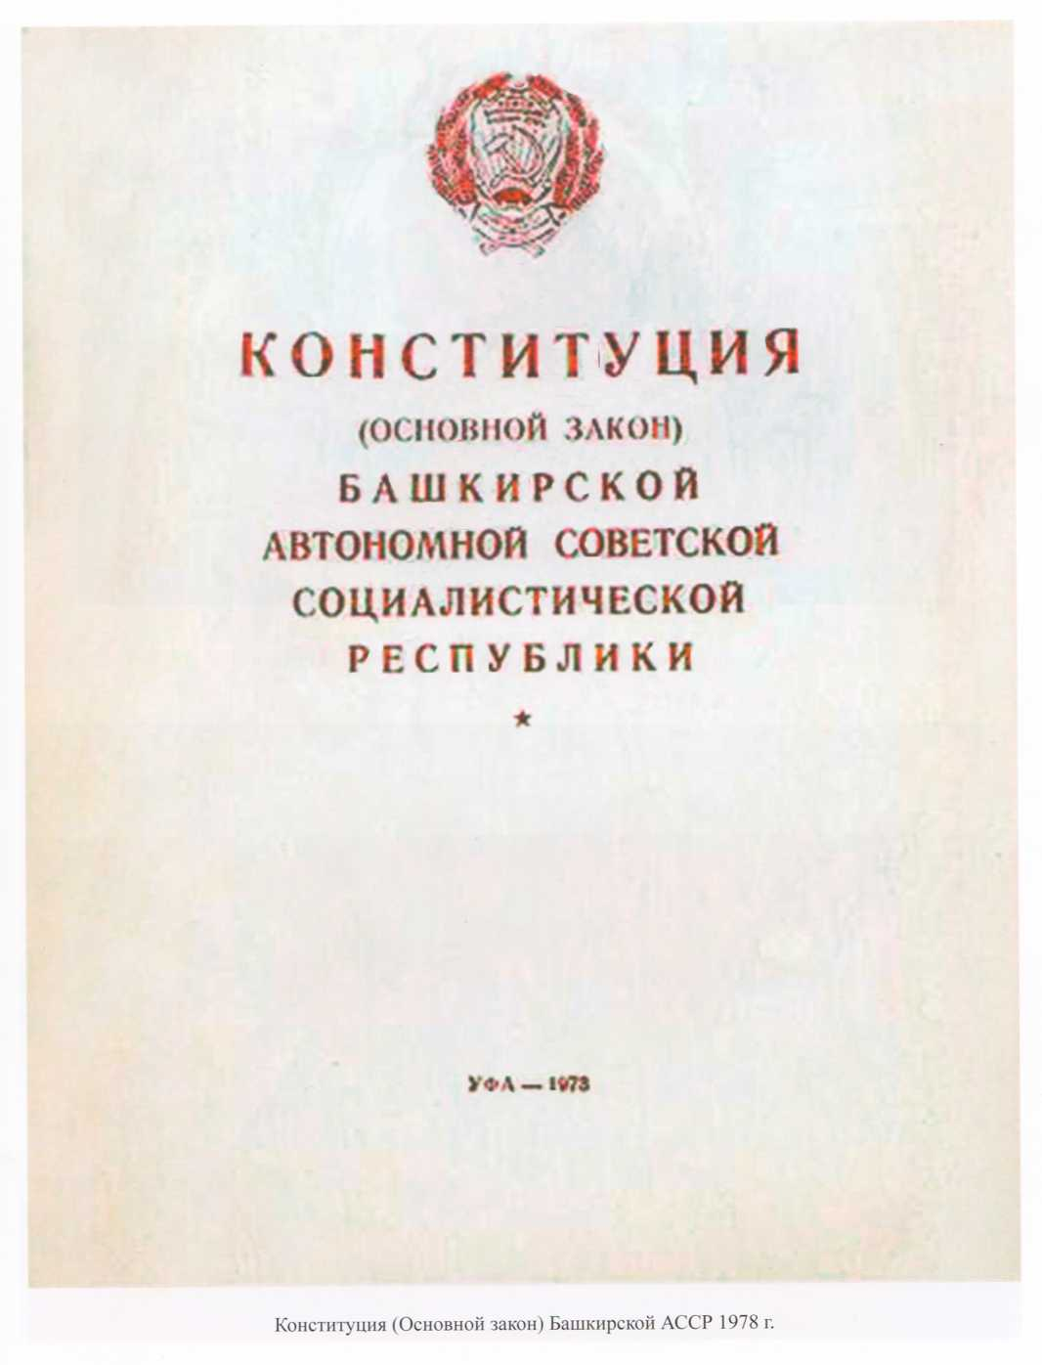
Конституция БАССР 1978 г.
Укрепила политико-правовое положение автономной республики, существенно расширила и обогатила ее компетенцию
Изменила административное деление Башкирии (54 района, 14 городов)

Slide 18
III период: с 10 октября 1990 г. – по сегодняшний день
В развитии государственности Башкирии важную роль сыграли следующие законодательные акты:
11 октября 1990 года принята Декларация о государственном суверенитете Башкирской Советской Социалистической Республики:
Впервые подчеркнула договорной характер отношений с Российской Федерацией и другими субъектами.
Положила начало строительства правового государства и гражданского общества.
БАССР была преобразована в Башкирскую Советскую Социалистическую Республику (БСССР).

Slide 19
11 октября - День республики
Объявлен Постановлением Верховного Совета РБ от 27 февраля 1992 г.

Slide 20
30 октября 1991 г. принят Закон РБ «О выборах Президента Башкирской ССР»
25 февраля 1992 г. принят Закон РБ «Об изменении наименования государства Башкирская Советская Социалистическая Республика»
24 декабря 1993 г. принята Конституция Республики Башкортостан (с изменениями и дополнениями)
3 августа 1994 г. подписан Договор «О разграничении предметов ведения и взаимном делегировании полномочий между органами государственной власти Российской Федерации и органами государственной власти Республики Башкортостан»

Slide 21
Конституция Республики Башкортостан от 24 декабря 1993 года
Республика Башкортостан:
является демократическим правовым государством в составе Российской Федерации;
обладает всей полнотой государственной власти вне пределов ведения Российской Федерации и полномочий Российской Федерации по предметам совместного ведения Российской Федерации и Республики Башкортостан;
имеет свою территорию, население, систему органов государственной власти, свою Конституцию и законодательство;
имеет свои государственные языки и государственные символы Республики Башкортостан.

Slide 22
Государственная власть
в Республике Башкортостан
Законодательная
Исполнительная
Судебная
Курултай- Государственное собрание
(Парламент)
Глава республики,
Правительство
Конституционный суд РБ (с 1996г.),
Верховный суд РБ,
Арбитражный суд РБ и др.

Slide 23
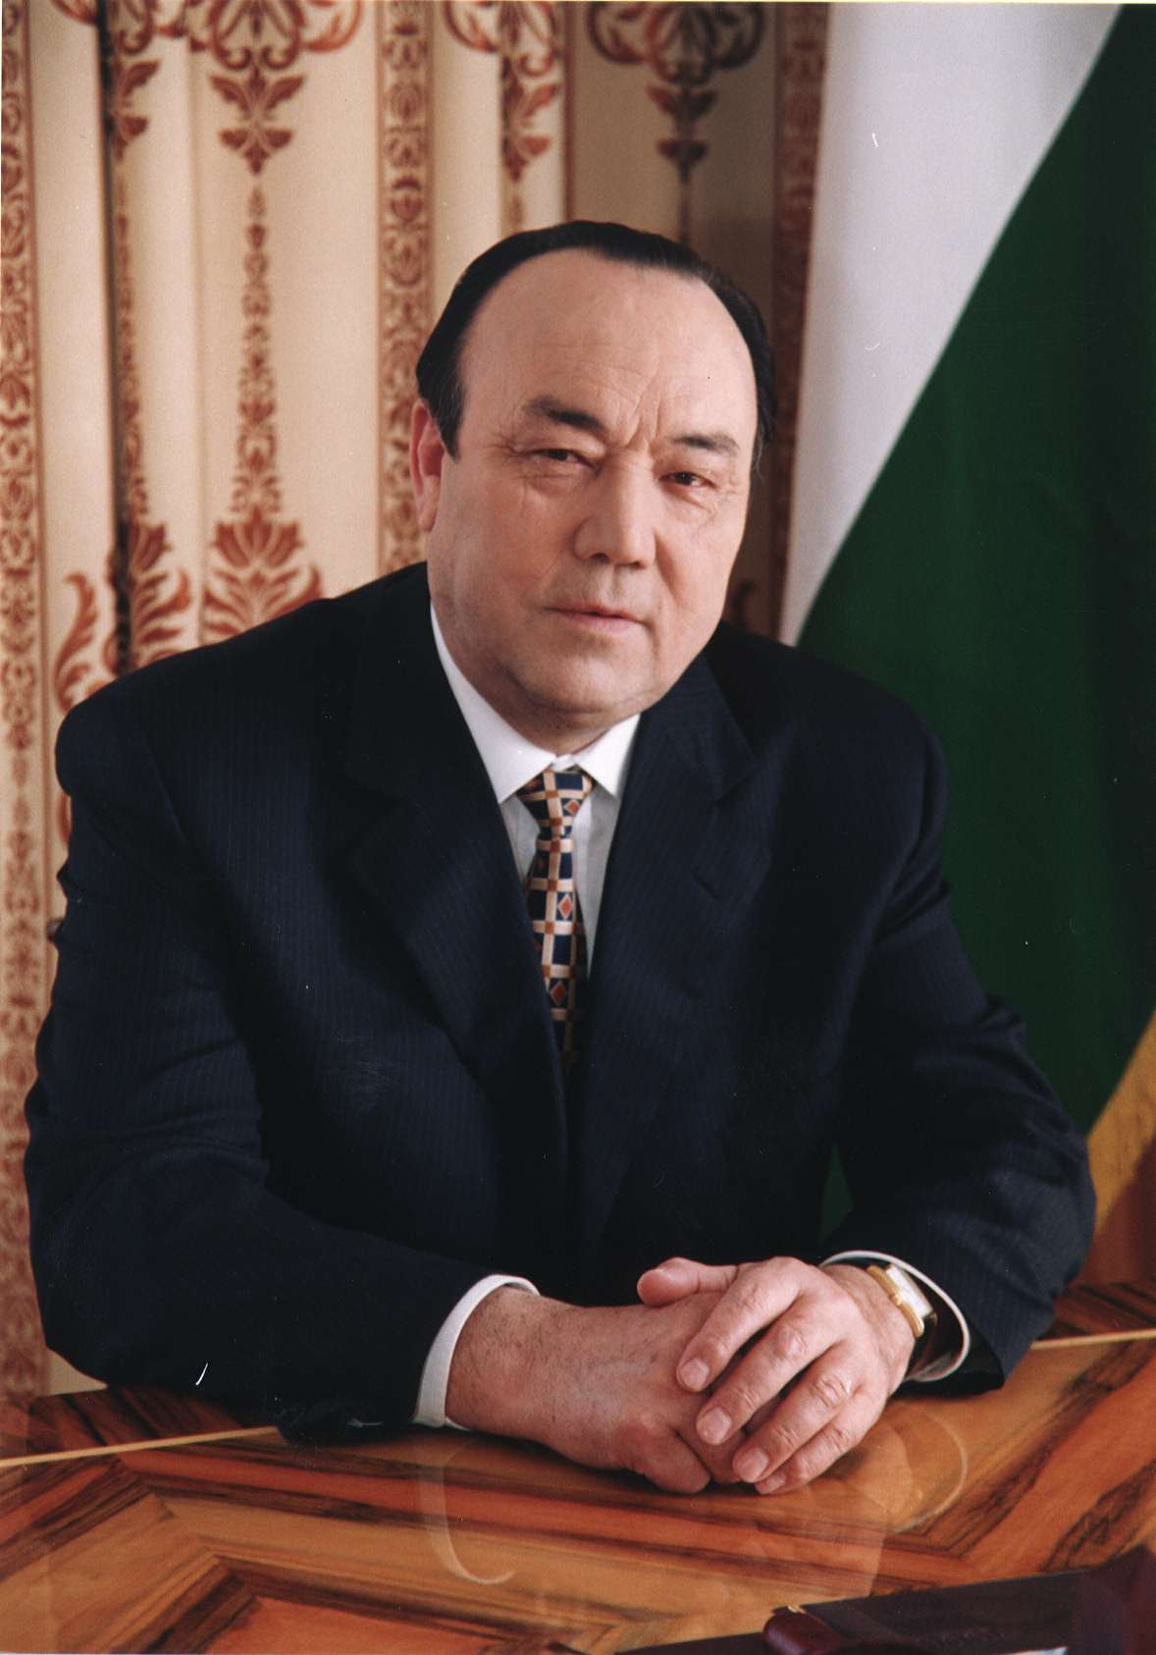
Рахимов Муртаза Губайдуллович
Первый Президент РБ
с 12 декабря 1993 г.
по 15 июля 2010 г.

Slide 24
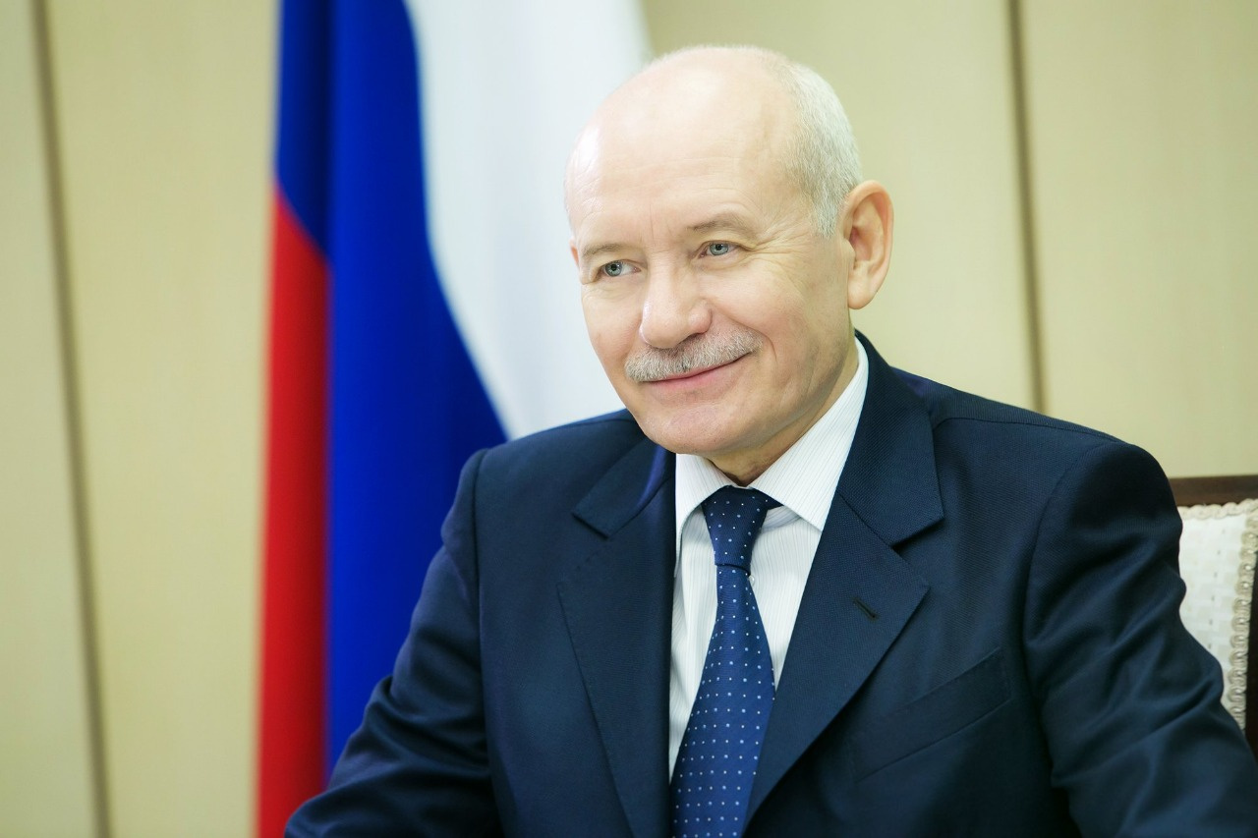
Хамитов Рустэм Закаевич
Президент РБ
с 19 июля 2010г.
по 31 декабря 2014г.
Глава Республики Башкортостан
с 1 января 2015г.
по 11 октября 2018 г.

Slide 25
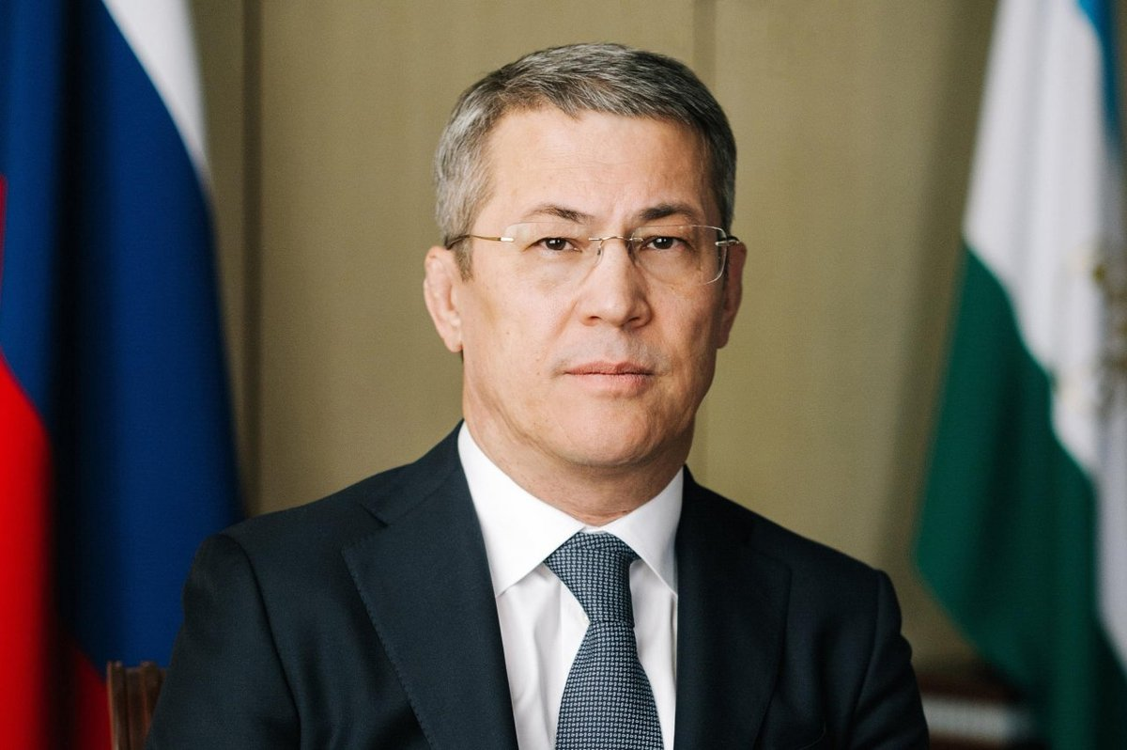
Хабиров Радий Фаритович
Временно исполняющий обязанности Главы РБ
11 октября 2018г.-
19 сентября 2019г.
Глава Республики Башкортостан
19 сентября 2019 г. – по сегодняшний день

Slide 26
Заключение
В настоящее время Республика Башкортостан, имеющая собственную Конституцию, свой Государственный герб, Государственный флаг и Государственный гимн, самостоятельную систему законодательства, является суверенным государством в составе Российской Федерации. Республика строит свои отношения на основе двусторонних договоров и соглашений. Республика Башкортостан является демократическим правым государством.

Slide 27
Благодарим за внимание!

